Slide 1
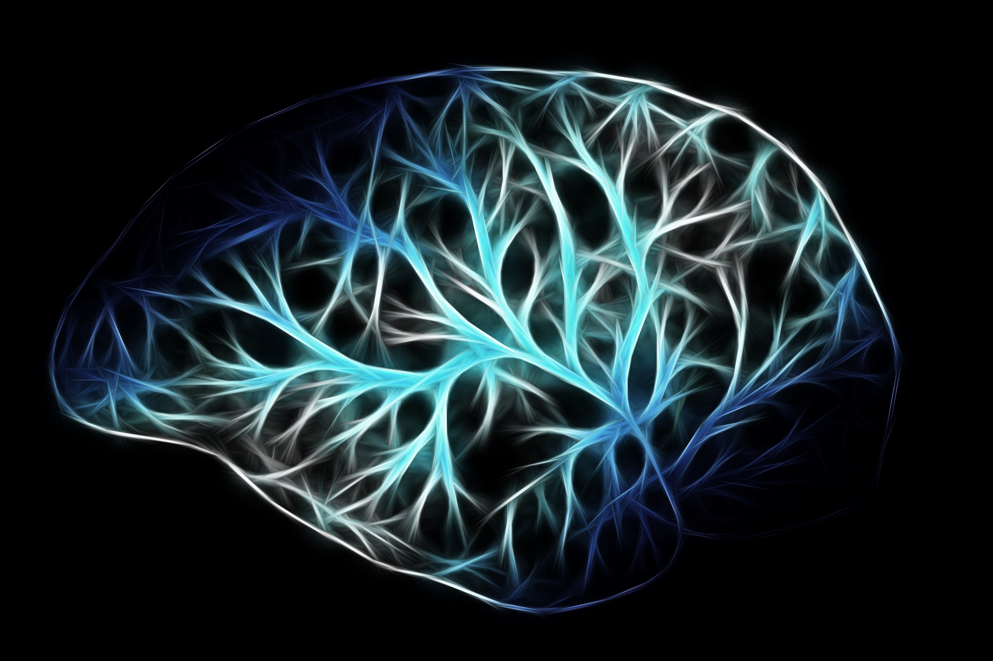
Konzeptorientierung
Vernetztes Denken durch digitale Medien fördern
Didaktik Biologie, Didaktik Mathematik Ludwig-Maximilians-Universität München

Slide 2
AGENDA
Theoretische Grundlagen: Konzeptorientierung
Basiskonzepte zur Vernetzung
Ein Inhalt – viele Basiskonzepte
Leitfragen nutzen
Leitfragen nutzen
Verstehenselemente einbinden
Hinführungsphasen planen
Darstellungen verknüpfen
Bedeutung der Fokusfrage
Phänomene nutzen
Das Schalenmodell
Zusammenfassung, Auftrag, Ausblick

Slide 3
Quellen und Literaturverzeichnis
Bilder
Titelbild: Bild von Gerd Altmann auf Pixabay https://pixabay.com/images/id-2676370/
Agenda
Bild von Gerd Altmann auf Pixabay: https://pixabay.com/images/id-3382507/
Bild von Gerd Altmann auf Pixabay: https://pixabay.com/images/id-5464441/
Bild von John Hain auf Pixabay: https://pixabay.com/images/id-679997/
Bild von Victoria Borodinova auf Pixabay: https://pixabay.com/images/id-4736342/
Bild von qimono auf Pixabay: https://pixabay.com/images/id-3255118/
Bild von 422737 auf Pixabay: https://pixabay.com/images/id-654956/
Bild von Free-Photos auf Pixabay: https://pixabay.com/images/id-1246209/
Bild von 12019 auf Pixabay: https://pixabay.com/images/id-1789697//
Bildausschnitt von LTDatEHU auf Pixabay: https://pixabay.com/images/id-1095751/
Allgemeine Einführung: Bild von Gerd Altmann auf Pixabay: https://pixabay.com/images/id-1989138/
Alle Bilder lizensiert unter CC-BY-SA 4.0

Slide 4
Fragen?
Kontakt
Lehrstuhl für Didaktik der Biologie
Projekt DigitUS Biologie
Prof. Dr. Birgit J. Neuhaus
Dr. Monika Aufleger
Dr. Christian Förtsch
Dr. Dagmar Frick
Annemarie Rutkowski
Michael Spangler
Winzererstraße 45
80797 München digitus@bio.lmu.de
Erstellt von Didaktik der Biologie, LMU München, im Projekt DigitUS. Die Logos von DigitUS und seiner Projektpartner sind urheberrechtlich geschützt.
DigitUS (Digitalisierung von Unterricht in der Schule) wird aus Mitteln des Bundesministerium für Bildung und Forschung gefördert (FKZ: 01JD1830A).
Lizenzhinweis: "Konzeptorientierung Vernetztes Denken durch digitale Medien fördern", erstellt
von B. Neuhaus, D. Traub, M. Aufleger, A. Rutkowski, C. Förtsch und M. Spangler im Projekt DigitUS und lizenziert als CC BY SA 4.0.

